Slide 1
Die Studiengänge der
Deutsch-französischen Hochschule (Dfh)
[Titel Ihres Studiengangs]
[ KONTAKTDATEN REFERENT]

Slide 2
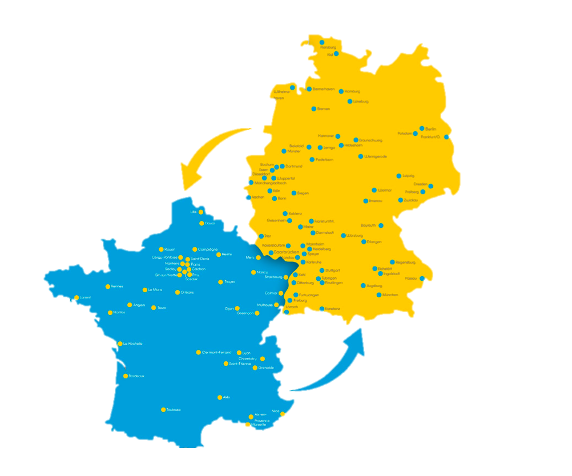
Die Deutsch-Französische Hochschule (DFH)
Aufgaben
Stärkung der Zusammenarbeit zwischen Deutschland und Frankreich
in den Bereichen Hochschule & Forschung
Förderung der Mobilität und internationaler Karrierechancen für Studierende
213
deutsche, französische sowie internationale Hochschuleinrichtungen
189
integrierte Studiengänge in zahlreichen Fachbereichen
6 300
Studierende

Slide 3
Die Förderprogramme der DFH
Hochschultypen
in Deutschland:
Universitäten
Technische Universitäten
Fachhochschulen
Pädagogische Hochschulen
Duale Hochschulen
Hochschultypen
in Frankreich:
Universités
Grandes Écoles
Instituts d’Études Politiques
Écoles
Förderprogramme mit Beginn im Master und Doktorgrad als Abschluss (PhD-Track)
Doktorat / PhD
Master
Förderprogramme mit Beginn im Bachelor und Masterabschluss
Bachelor / Licence

Slide 4
Die verschiedenen Fachrichtungen
Kunst
Geschichte
Medien
Philosophie
Musikwissenschaften
Journalismus
Architektur
Mechatronik
Geistes- und Sozialwissenschaften
Biologie
Werkstofftechnik
Interkulturelle Studien
Öffentliche Verwaltung
Physik
Materialwissenschaften
Chemietechnik
Literatur
Sprachen
Kultur
Ingenieur- und Naturwissenschaften, Mathematik und Informatik
Kommunikation
Politikwissenschaften
Kryptographie
Wirtschaftsingenieurwesen
Bauingenieurwesen
Elektrotechnik
Informationstechnik
Maschinenbau
Marketing
Betriebswirtschaft
Volkswirtschaft
Wirtschaftswissenschaften
Tourismus
Logistik
Management
Lehramt Primarstufe
Lehramt Gymnasium
Europäischer Jurist
Lehrerbildung
Deutsch-Französisches Recht
Lehramt Sekundarstufe 1
Rechtswissenschaften
Nationales und Europäisches Wirtschaftsrecht
Alle 189 Studiengänge:
https://www.dfh-ufa.org/programme/studienfuehrer

Slide 5
Qualitätsmerkmale eines integrierten DFH-Studiengangs
GUTE ORGANISATION
eine gemeinsame Studien- und Prüfungsregelung der beiden Partnerhochschulen
zwei national anerkannte Abschlüsse (Doppeldiplom)
i.d.R. keine Verlängerung der Regelstudienzeit trotz Auslandsaufenthalt
LAND UND LEUTE ENTDECKEN
gemeinsames Studium innerhalb einer deutsch-französischen Gruppe
Studienaufenthalt im Partnerland (i.d.R. die Hälfte der Studiendauer, 2-3 Semester)
BETREUUNG
gezielte fachliche, sprachliche und organisatorische Vorbereitung (Sprachkurse usw.)
besondere Betreuung und Förderung im In- und Ausland
KOMPETENZEN
Erwerb herausragender fachlicher, sprachlicher sowie interkultureller Kompetenzen
ganzheitliche Persönlichkeitsentwicklung (Selbständigkeit, Belastbarkeit, Flexibilität, Teamfähigkeit)
MOBILITÄTSBEIHIFLE
300 € DFH-Mobilitätsbeihilfe monatlich für die Dauer des Auslandsaufenthaltes

Slide 6
Was bietet die DFH zusätzlich?
Wirtschaftskontakte
Interkulturelle Bewerbertrainings
Exzellenzpreise
Alumni-Netzwerke
72%
der Absolventen sehen in ihrem deutsch-französischen Doppeldiplom einen Vorteil für das Bewerbungsverfahren.
68%
der DFH-Absolventen fanden innerhalb von drei Monaten eine adäquate Arbeitsstelle.
der Absolventen würden zukünftigen Studierenden einen integrierten deutsch-französischen Studiengang empfehlen.
93%
Bessere Karrierechancen auf dem deutschen, französischen und internationalen Arbeitsmarkt!

Slide 7
[Titel Ihres Studiengangs]
[ Name der Hochschule in Deutschland ]
[ Name der Hochschule in Frankreich ]
[ ggf. Name der Hochschule im Drittland ]
Beteiligte Hochschulen in Frankreich/Deutschland/(Drittland)
Logo der Hochschule in Deutschland
Logo der Hochschule in Frankreich

Slide 8
[Titel Ihres Studiengangs] - Übersicht
Alternative 1
Logo der Hochschule in Deutschland
[Abschluss in Deutschland und Abschluss in Frankreich]
[Studiendauer]
[Ansprechpartner*in in Deutschland]
[Ansprechpartner*in in Frankreich]
Logo der Hochschule in Frankreich
Bild der Hochschule in Deutschland
Bild der Hochschule
in Frankreich

Slide 9
[Titel Ihres Studiengangs] - Übersicht
Alternative 2
Logo der Hochschule in Deutschland
[Name Ihres Studiengangs]
[ Studienmöglichkeit im Bachelor]
-
-
-
[ Studienmöglichkeit im Master]
-
-
-
Logo der Hochschule in Frankreich
Bild der Hochschule in Deutschland
Bild der Hochschule
in Frankreich

Slide 10
[Titel Ihres Studiengangs] – Inhalte und Ablauf
[Ablauf (am besten grafisch)]
[Studieninhalte]
[Wahlmöglichkeiten/Spezialisierungen]
[Abschlussarbeit]
[Praktika]
[Sprachvorbereitung]
[Besonderheiten]
[Studiengebühren]
Semester 1
Semester 2
Semester 3
Semester 4
Semester 5
Semester 6
Inhalte
Ort
Inhalte
Ort
Inhalte
Ort
Inhalte
Ort
Inhalte
Ort
Inhalte
Ort

Slide 11
[Titel Ihres Studiengangs] - Bewerbung
[Bewerbungsfrist]
[Studienvoraussetzungen (z.B. Sprachkenntnisse)]
[Einzureichende Unterlagen]
[Bewerbungsverfahren (Tests, Gespräche)]
[Link zum Eintrag des Studiengangs im Studienführer online]

Slide 12
[Titel Ihres Studiengangs] - Berufsaussichten
[Welche Berufe ergreifen Absolventen des Studiengangs in der Regel?]
[Wie verläuft ihr beruflicher Werdegang?]

Slide 13
Weitere Studienmöglichkeiten bei der DFH
In [ Bundesland ] und [ Stadt ] habt ihr außerdem die Möglichkeit,
in weiteren Fachbereichen zu studieren, wie z. B.
Im Online-Studienführer der DFH findet ihr
aus einer Auswahl von 189 Studiengängen
den idealen Studiengang für das gewünschte Fach und den gewünschten Standort.
[Name des Studiengangs 1]
[Name der Hochschule in DE und der Hochschule in FR 1]
[Name des Studiengangs 2]
[Name der Hochschule in DE und der Hochschule in FR 2]
[Name des Studiengangs 3]
[Name der Hochschule in DE und der Hochschule in FR 3]
Alle Studiengänge der DFH:
https://www.dfh-ufa.org/programme/studienfuehrer

Slide 14
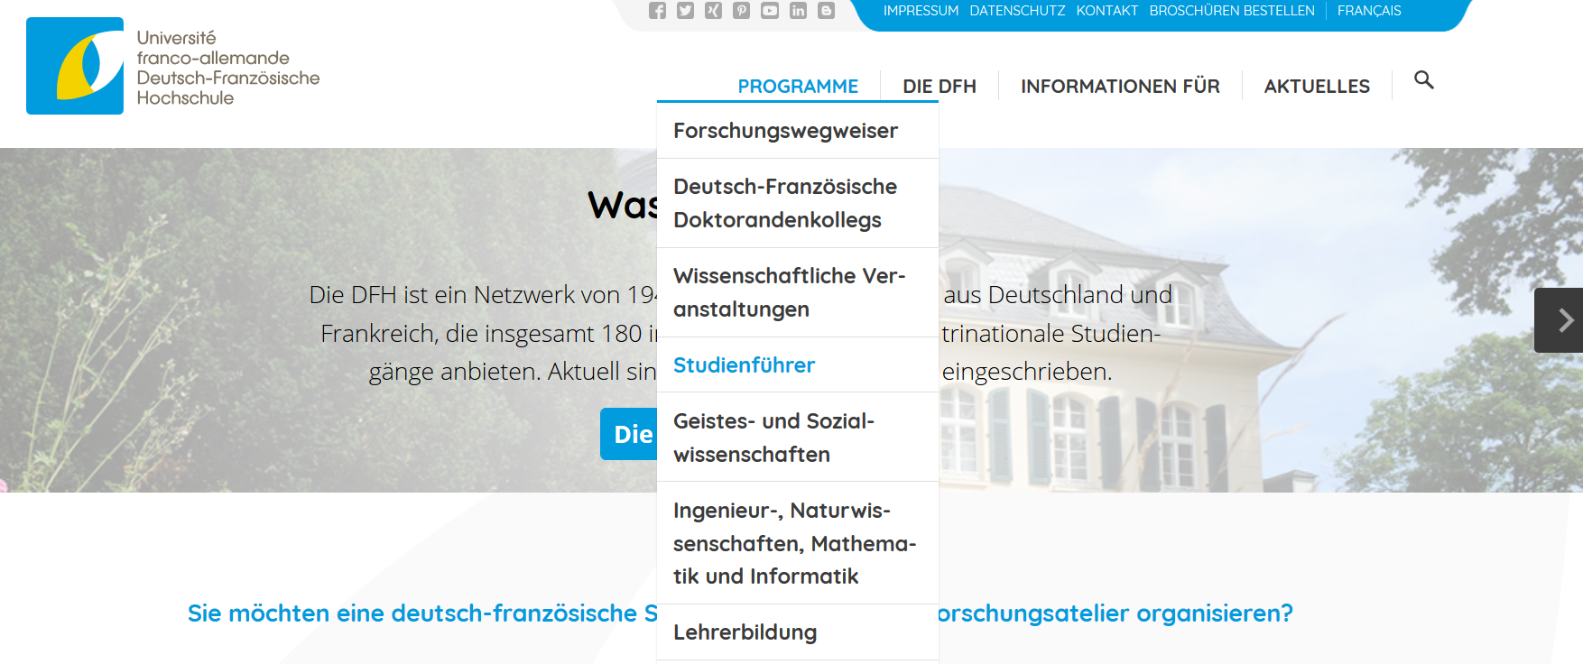
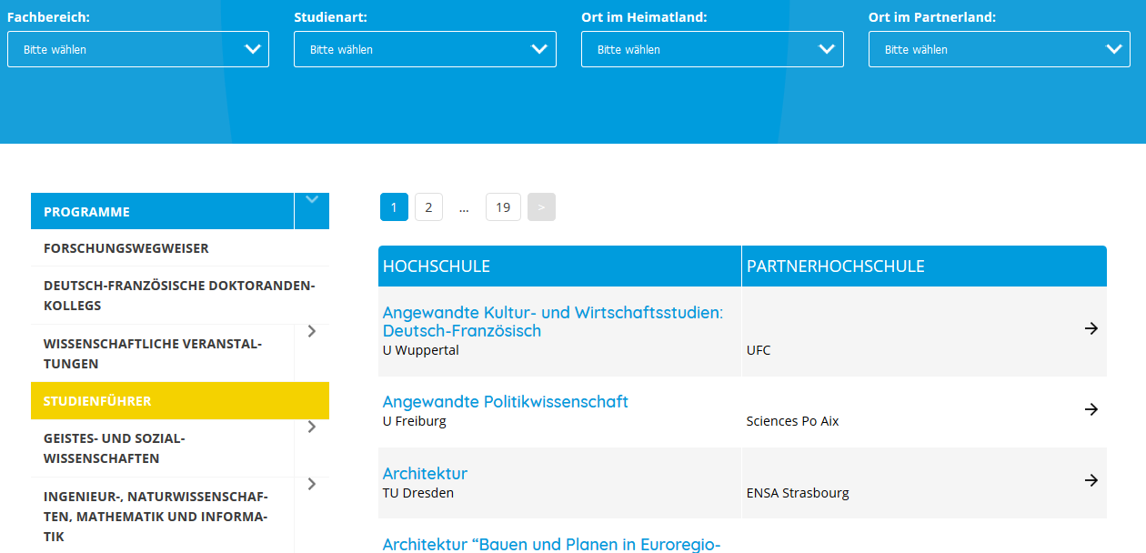
Noch Fragen?
Besucht den Studienführer der DFH !
Logo der Hochschule in Deutschland
Logo der Hochschule in Frankreich
www.dfh-ufa.org
[Kontaktdaten des Studiengangsverantwortlichen in Deutschland ]
[ Kontaktdaten des Studiengangsverantwortlichen in Frankreich ]
[Link zur Online-Präsenz Ihres Studiengangs]
[Link zum Studierenden- bzw. Alumniverein Ihres Studiengangs]

